Slide 1
arch
Proyecto Realizado por sadboyz
Para Alumnos de la UPC

Slide 2

¿Qué es arch?
Es un Aplicativo Web universitario dirigido a intercambiar información para beneficiar su desempeño y rendimiento académico.
En una primera etapa, arch estará trabajando solo con alumnos de arquitectura.

Slide 3
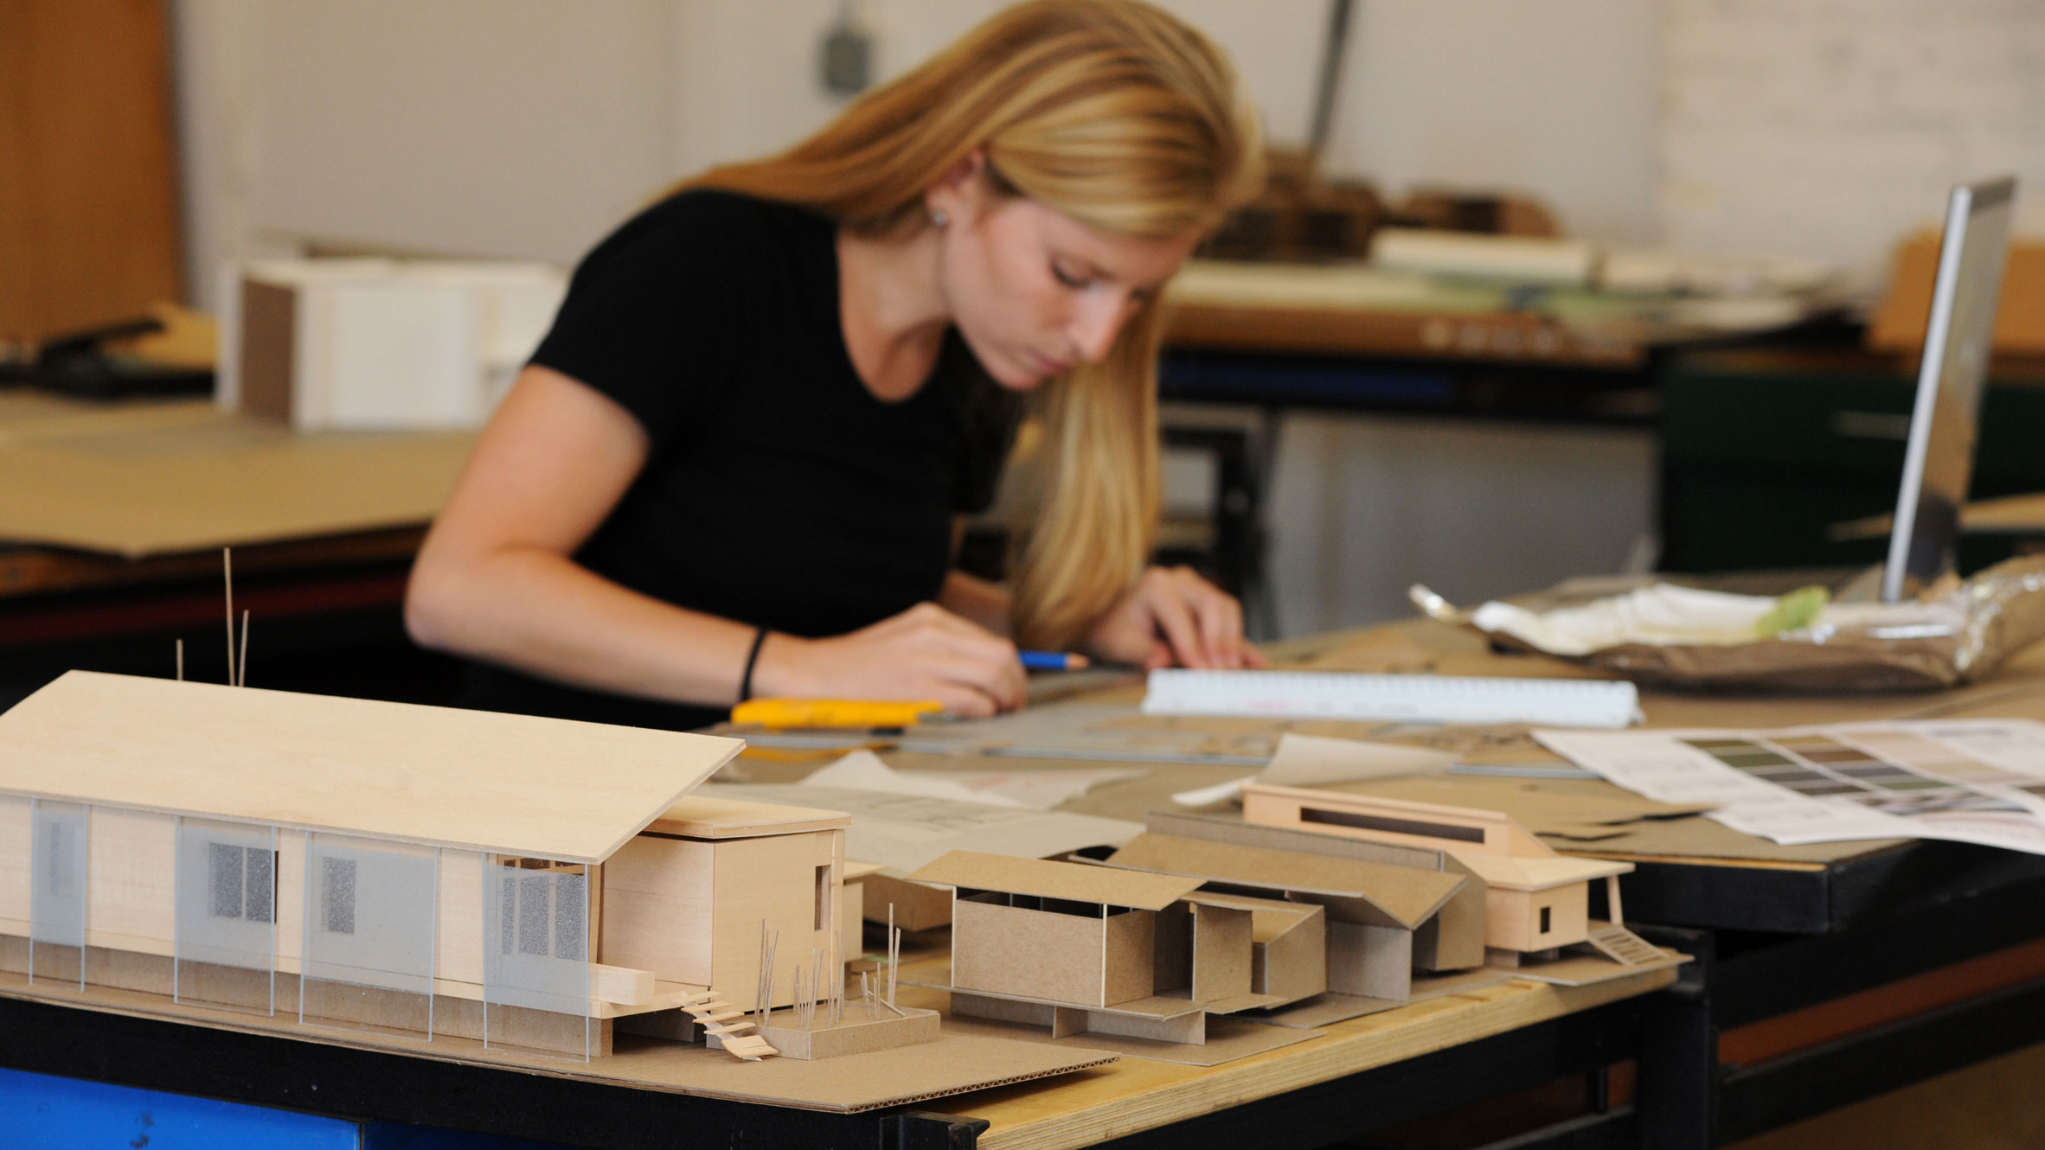
¿Cuál es el Problema?
Existe gran cantidad de información en internet para los universitarios, desgraciadamente los datos no están organizados. Además, los alumnos tienen información que no saben dónde compartir.

Slide 4
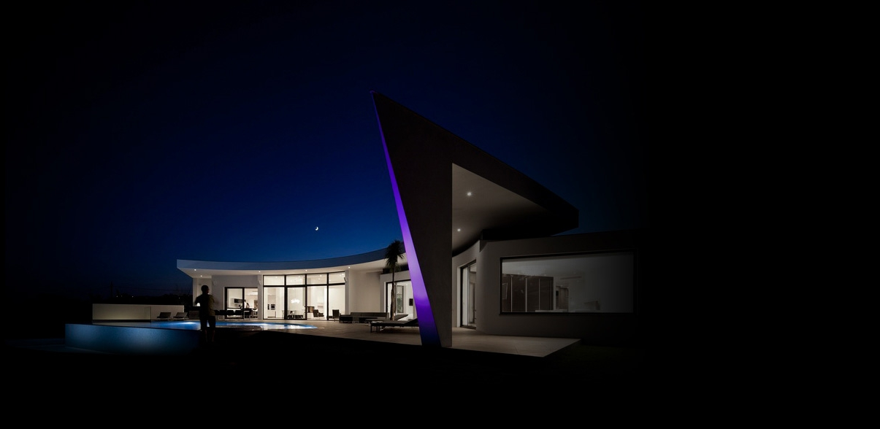
¿La Solución?
Con arch se busca solucionar la problemática de tener data sin organizar y crear un espacio comunitario donde todos los alumnos puedan compartir información.

